Slide 1


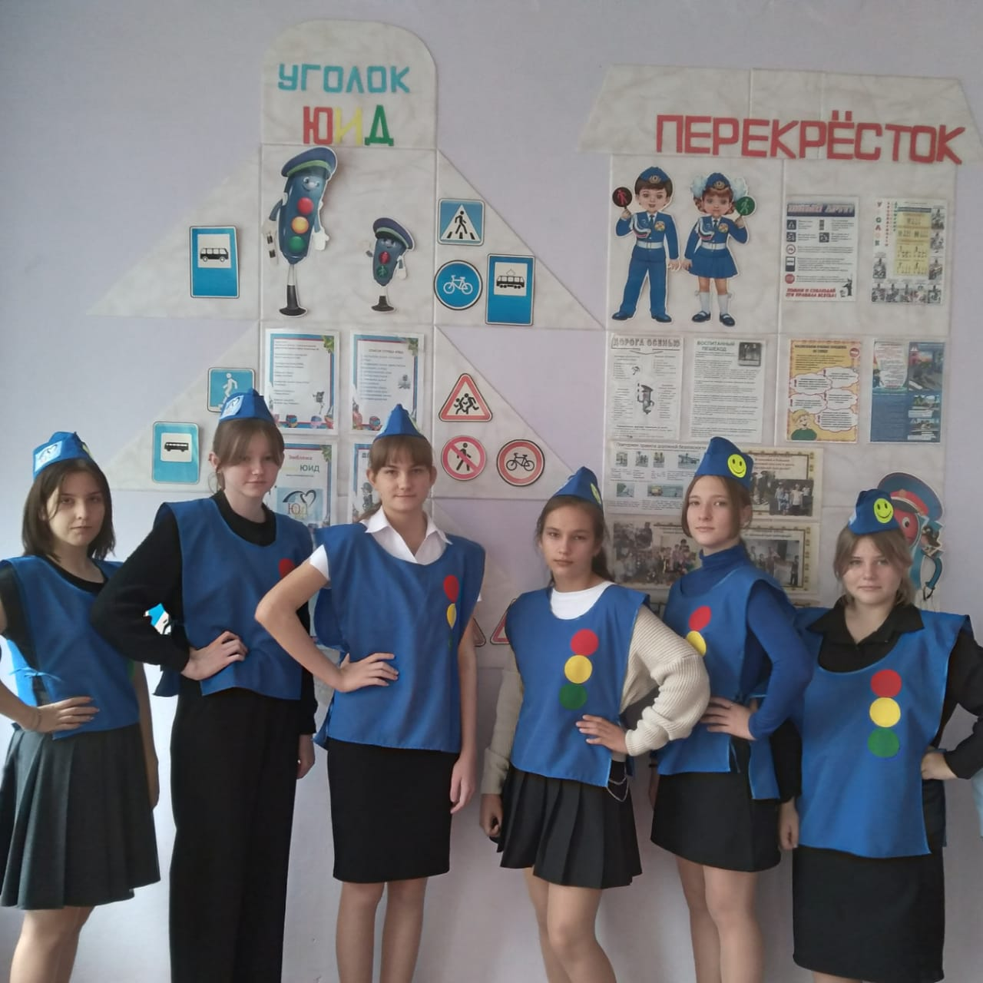
МБОУ Страховская СОШ
Дневник отряда ЮИД
«Перекресток»
2021-2022 уч. Год

Slide 2

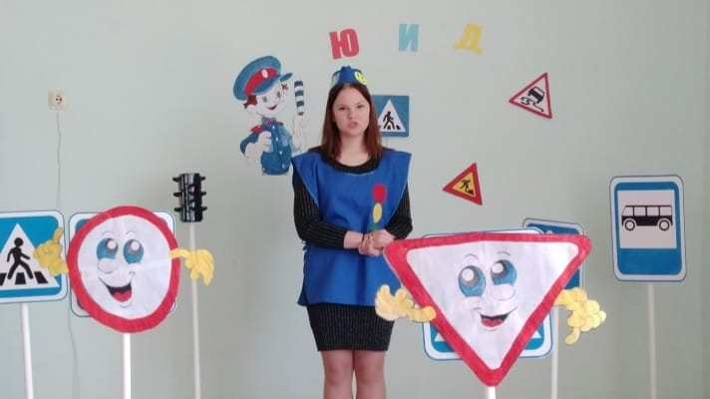
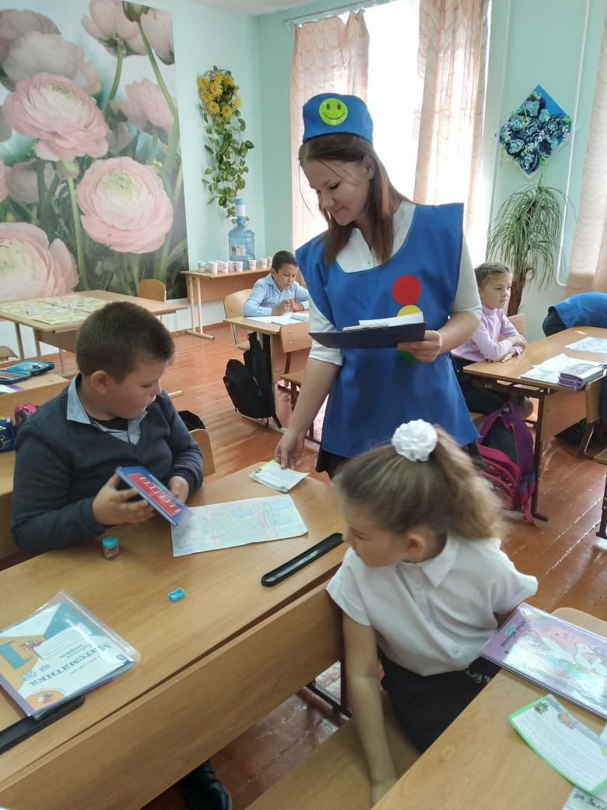
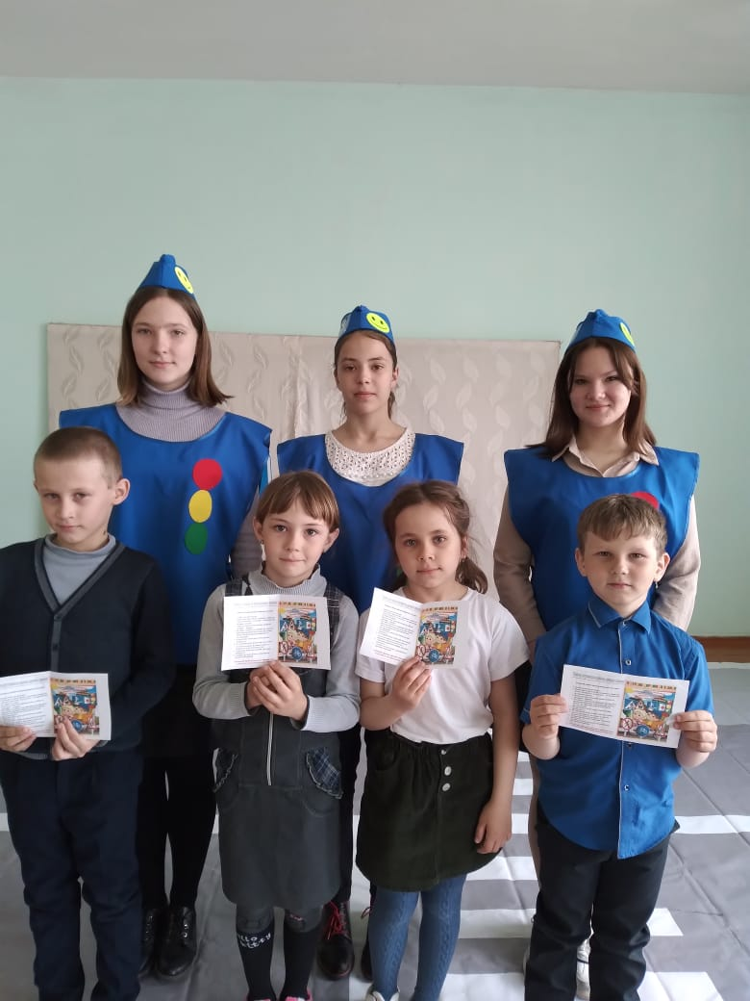
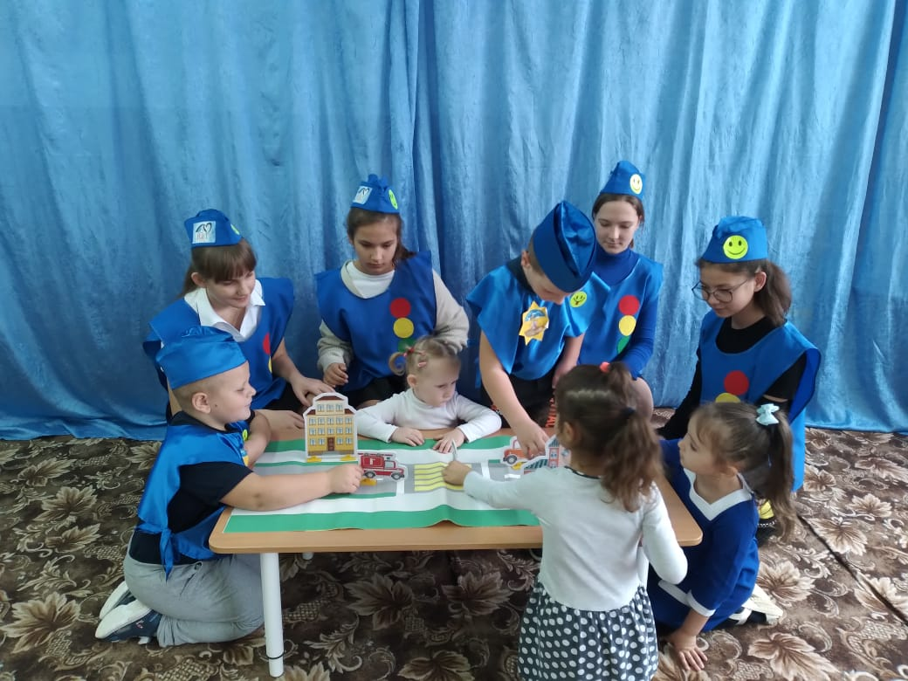

Slide 3
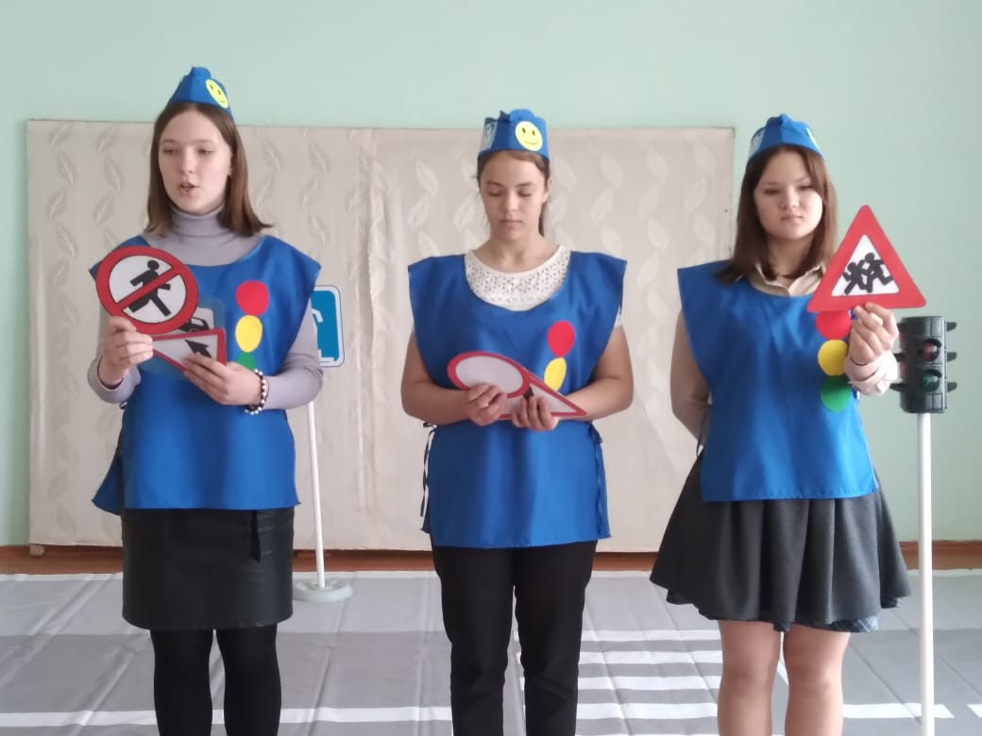
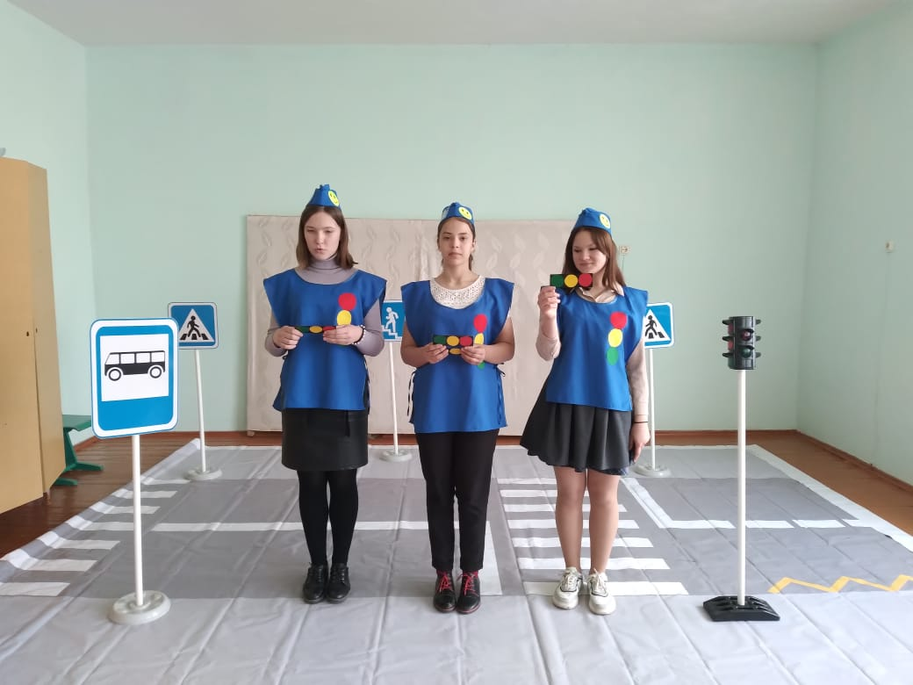
Внеклассное мероприятие
«В стране дорожных знаков»
ПРАВИЛА ДОРОЖНЫЕ
ДЕТЯМ ЗНАТЬ ПОЛОЖЕННО

Slide 4
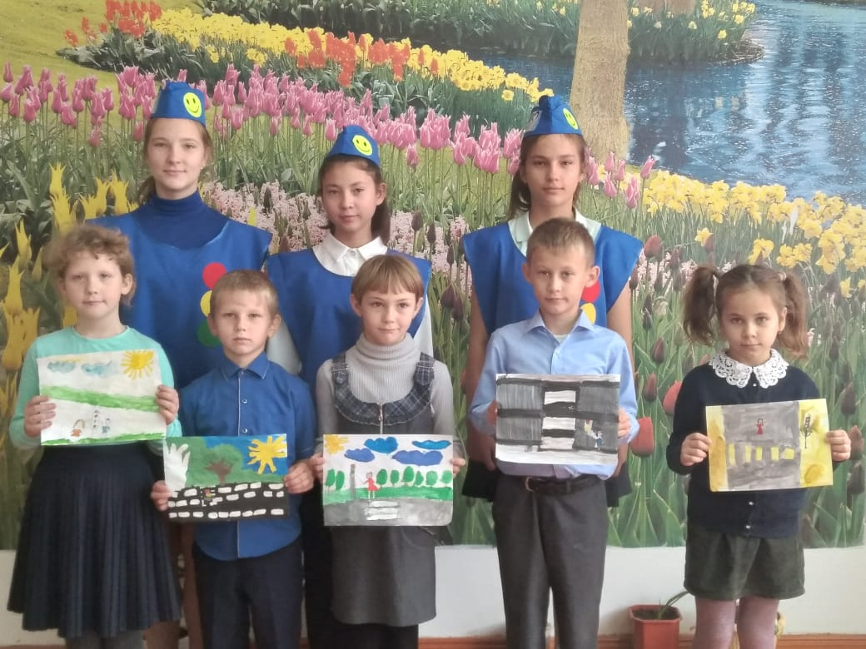
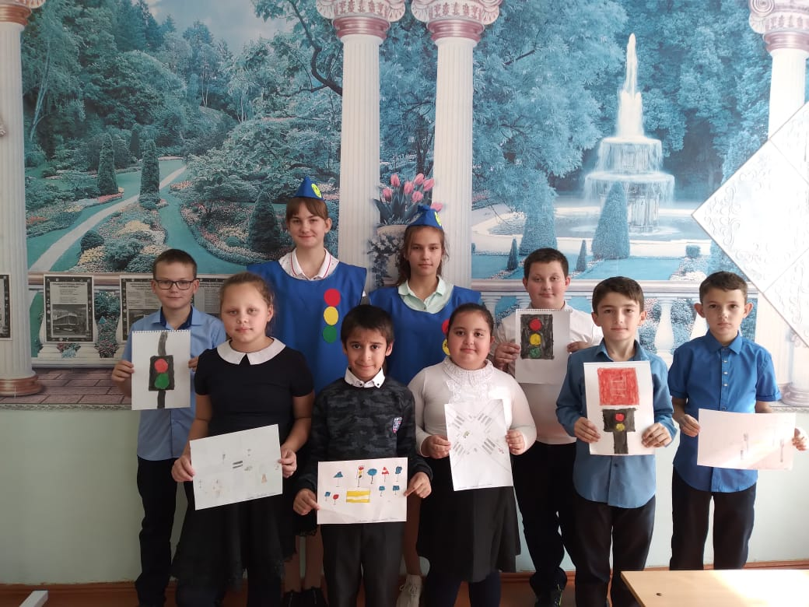
Конкурс рисунков
«Мой друг светофор!»

Slide 5
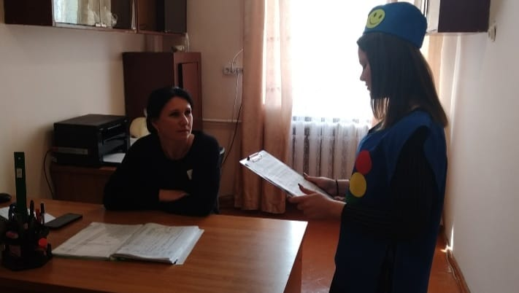
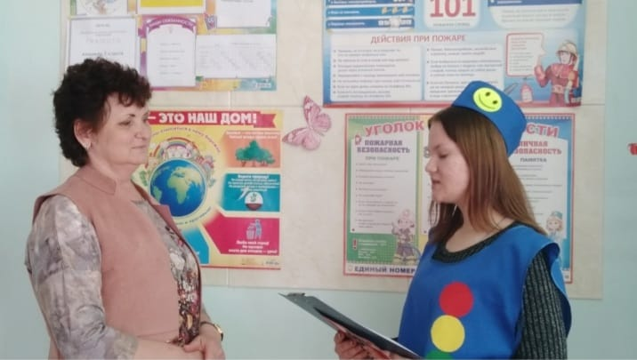
Интервью у участников дорожного движения в рамках Всероссийского конкурса членов отряда ЮИД «Звезда ЮИД»

Slide 6
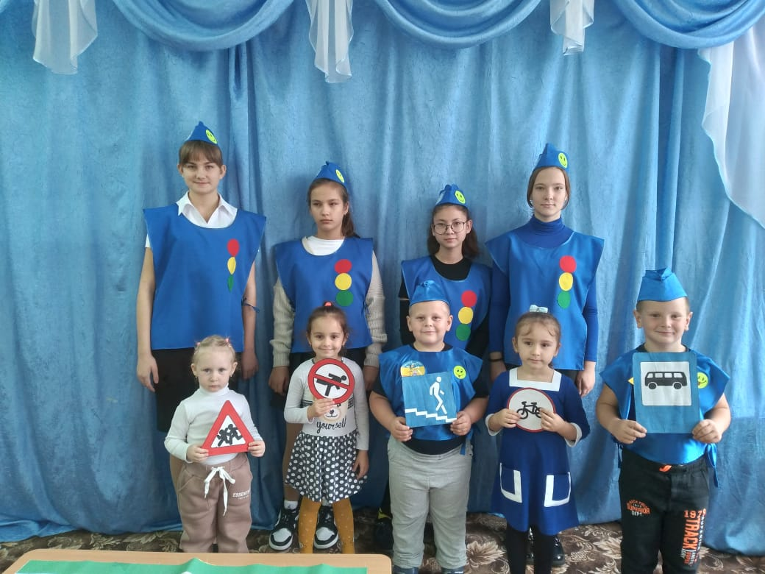
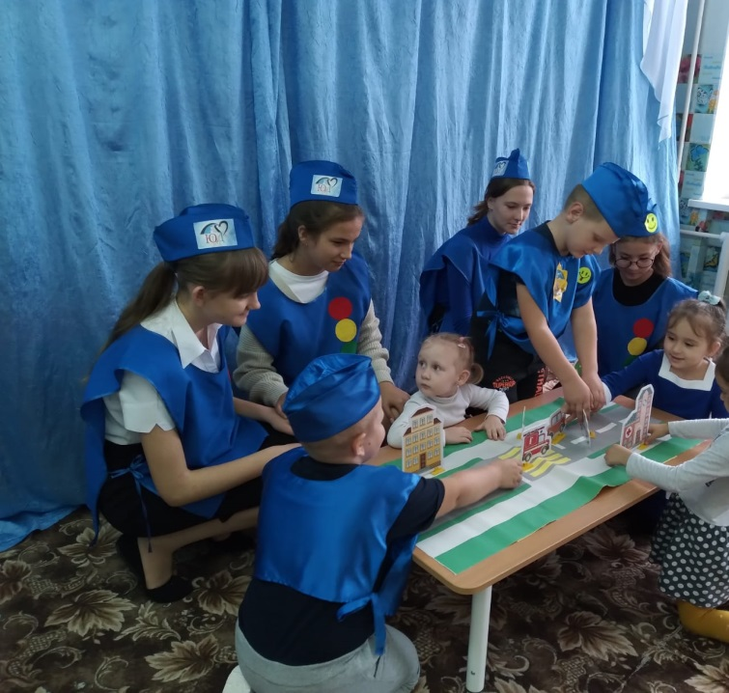

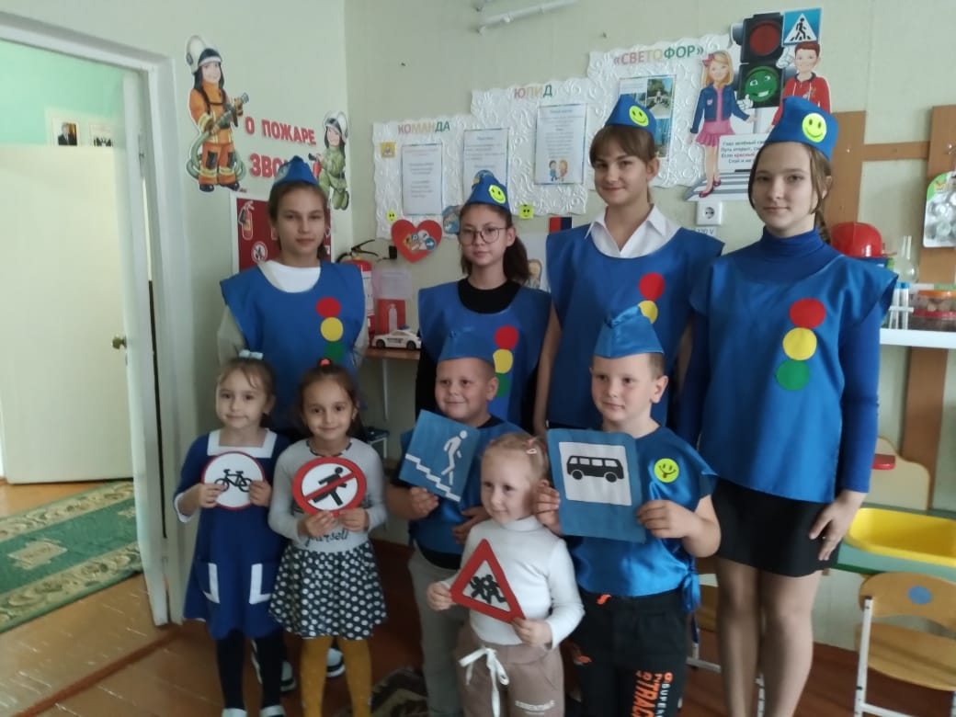
Занятия
с
дошколятами

Slide 7
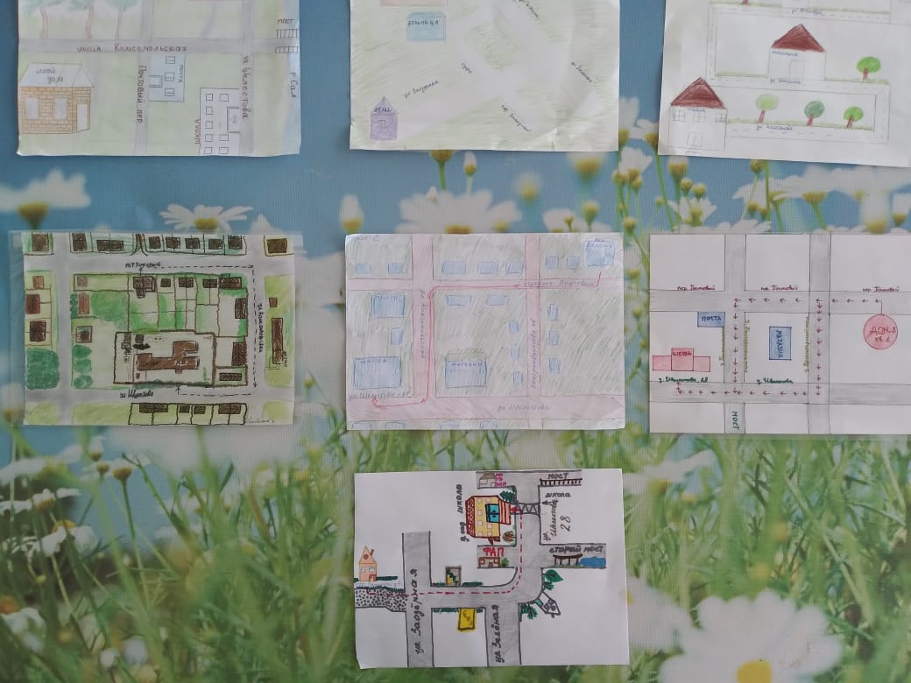
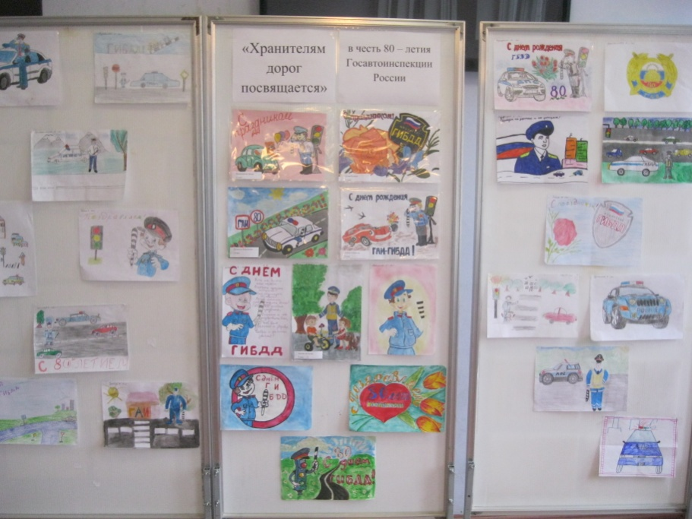
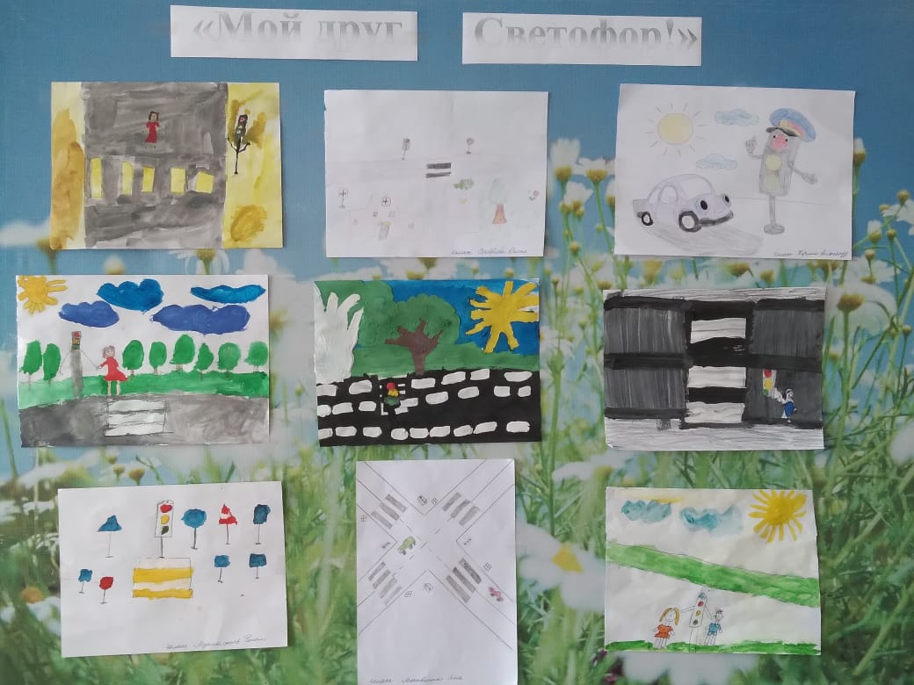

Участвуем в конкурсах

